Slide 1
La recherche de contreparties en visible
Michel Boër, ARTEMIS
TS2020 4-6/6/2018

Slide 2
Le problème: 1 - la localisation
Localisation des événements.
Depuis Virgo grande amélioration (exemple GW170817 est passé de 190 à 28deg²)
Mais cela est très grand devant le champ usuel d’un télescope, même « grand champ » (CFHT/MEGACAM 1deg²)

Slide 3
Le problème: 2 – La rapidité
En général les contreparties de sursauts gamma décroissent rapidement.
GW170817 faisait I ≈ 16,5 10h après la coalescence. On peut supposer raisonnablement que la source était bien plus brillante avant
Il est donc essentiel, surtout avec des télescopes de taille petite ou moyenne, d’observer le plus rapidement possible après l’événement.
Drout et al., 2018

Slide 4
Le problème: 3 – La sensibilité
GW 170817 était à seulement 40Mpc, et d’ailleurs assez faible intrinsèquement. En général, les sources sont bien plus éloignées (jusqu’à 100Mpc pour O3).
Il est important de détecter les premiers instants (merger, boule de feu), mais aussi l’apparition de la kilonova.
De même la spectrométrie et la polarimétrie sont importantes pour l’étude.
Autrement dit, il faut aussi avoir une sensibilité suffisante pour faire de la physique.
GW170817 Multimessenger paper (ApJ 2017)

Slide 5
Le problème est d’allier rapidité, sensibilité, grand champ et flexibilité!
Burst
Afterglow
Kilonova
apparent
GW170817 @200Mpc

Slide 6
Autres questions
GW 170817 était unique
Proche, signal GW fort
Luminosité intrinsèque faible, mais proche → relativement lumineux (17,5 à T₀ + 11h)
Cela renouvelle la discussion sur la distribution de luminosité des sursauts (comme suggéré par Siellez et al., 2016),
A l’horizon de O3 difficilement détectable
Question de la population de NSNS mergers, et leur fonction de luminosité
Quelle est l’émission EM des coalescences NSBH
A priori plus faible que les NSNS
Espace de découverte pour O3 et au-delà
Nombre, distribution?
Pour les BHBH on ne s’attend pas à une émission EM importante, mais reste à vérifier
En visible, question de l’association entre les coalescence et galaxie vs. amas globulaire

Slide 7
Stratégies de détection en visible
Les zones d’erreurs initiales peuvent être étendues, même avec 3 détecteurs
Deux possibilités
Force brute, grand champ
GWAC
Problème de la sensibilité
Et du grand nombre de source
Echantillonnage de galaxies
Repose sur l’analyse de catalogues de galaxies dans les contours
Swope
Combinaison des deux approches
Assez grand champ
Pointages optimisés (galaxies, contours de probabilité, visibilité, etc.)
MASTER, TAROT
GW 170814 LVC paper, 2017

Slide 8
Autres messagers ++
Neutrinos
FRB
Pas de problème pour des instruments grand champ
Localisation dans 1°
Le problème vient plutôt du temps pris pour envoyer la position
Et qu’on ne sait pas grand-chose sur les sources
Pas vraiment HE mais…
Durées extrêmement courtes
Positions approximatives
Travail en mode « shadow »
Regarder dans la direction du RT

Slide 9
Réseau TAROT – Zadko ++
CADOR (server)
TCA France (25cm)
Obs. Nat. Aurès, DZ (8 x 0.4m + 1 x 1m)
TRE Réunion (F) (20cm)
ZADKO (AUS) (1m)
TTA (projet)
TCH Chile (25cm)

Slide 10
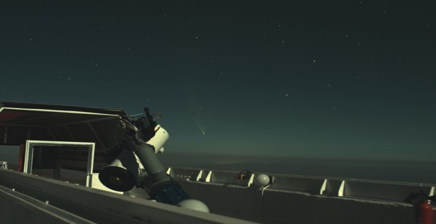
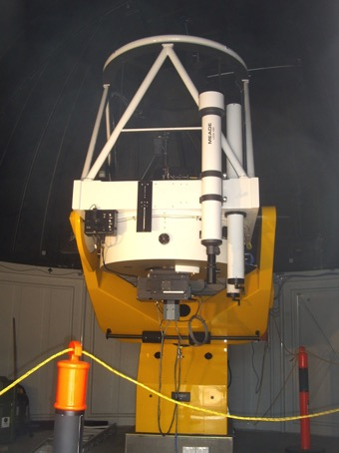
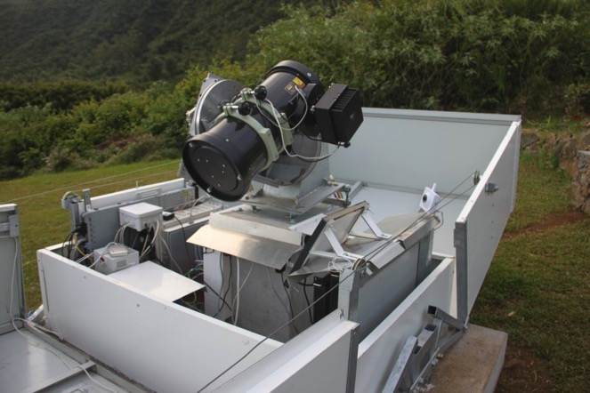
TAROT, Zadko, et RAMSES (à venir)
RAMSES @ Aures Obs (2018)
TAROT Network

Slide 11
Le réseau TAROT, présent et au delà
L’existant
Le futur
TCA – TCH
25 cm
R < 18 en 10s
2,9 deg² x 2
TRE
18cm
R < 17 en 10s
16 deg²
Zadko (UWA)
1m
R < 21
0,1 deg²
Soit au total environ 20 deg² couverts et une capacité de suivi des sources au-delà (d’ailleurs utilisée pour GW170817
RAMSES – Observatoire National des Aurès (Algérie)
Approuvé, en cours de construction
Première tranche, 8 télescopes de 40cm, sans doute caméra sCMOS
Soit R < 19 en 10s, sans temps mort
28 deg² instantanés
TTA (TAROT Tahiti)
Proposé comme partie de l’OGT, Observatoire Géodésique de Tahiti
2 x 40cm
7deg²

Slide 12
Efficacité du réseau TAROT

Slide 13
Complémentarité des instruments
Les réseaux TAROT-Zadko-ONA et GWAC/GFT (GRANMA) sont très complémentaires
Capacité d’observation
D’une grande partie du ciel
7/7 – H24
Instruments grand champ peu profond et taille moyenne
Analyse des images complexe
Conditions changeantes
Plusieurs transitoires (petits corps, étoiles variables)
Cependant l’association avec une galaxie à la bonne distance peut être un bon diagnostic (si apparente)
Nécessité d’analyse par des instruments plus larges (exp 1m C2PU, 1m Zadko, 1m Colibri, 3,60 CFHT)
Cependant, comme pour les sursauts du travail scientifique peut être fait
Courbe de lumière précoce
Comparaison Visible – gamma – X – radio
F_{xis} / F_{𝜸} / F_{GW}

